Slide 1
ISHRANA DECE OD 11 DO 14 GODINA
Mr sci. med. Dragana Balać
Znanjem do zdravih izbora
Programski zadatak Posebnog programa u oblasti javnog zdravlja za APV u 2022. godini:
Unapređenje zdravstvene pismenosti populacije – „Znanjem do zdravih izbora“

Slide 2
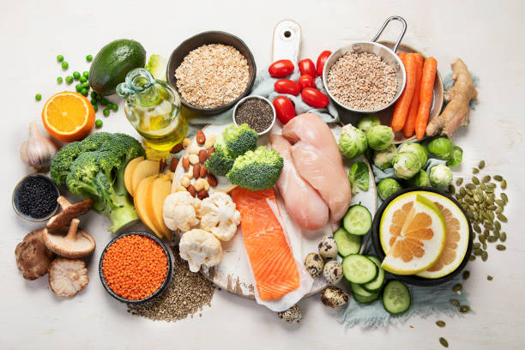
Struktura dnevne ishrane dece uzrasta 11 do 14 godina treba da obezbedi odgovarajuće zadovoljenje energetskih i nutritivnih potreba, kroz:
1) zastupljenost svih grupa namirnica, sa određenim udelom u odnosu na ukupni dnevni energetski unos;
2) zastupljenost svih hranljivih materija (makronutrijenata) u određenom procentualnom odnosu;
3) zastupljenost minerala i vitamina (mikronutrijenata) u preporučenoj količini/vrednosti;
4) raspodelu ukupne energije u kcal, podeljene na odgovarajući broj dnevnih obroka u određenom procentualnom odnosu.

Slide 3
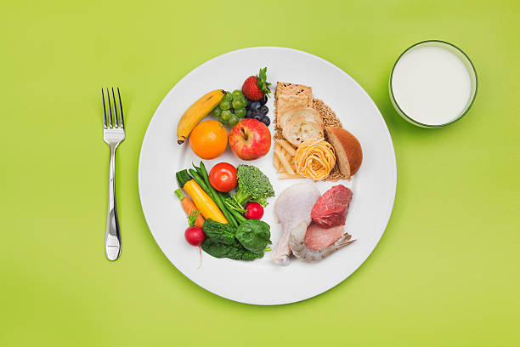
Preporučena zastupljenost pojedinih grupa namirnica
Žitarice, proizvodi od žitarica : Svaki dan
Povrće : Svaki dan
Voće : Svaki dan
Meso : Svaki dan, do pet puta nedeljno
Riba : Najmanje 1-2 puta nedeljno
Jaja : Do tri puta nedeljno
Mahunarke : 1-2 nedeljno
Mleko i mlečni proizvodi : Svaki dan
Masti i ulja : hladno ceđeno ulje u malim količinama, kao preliv pri pripremi povrća
Voda : Svaki dan, između obroka

Slide 4
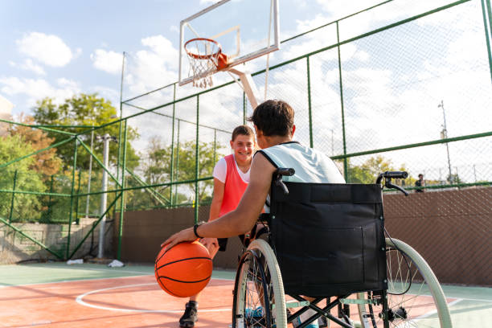
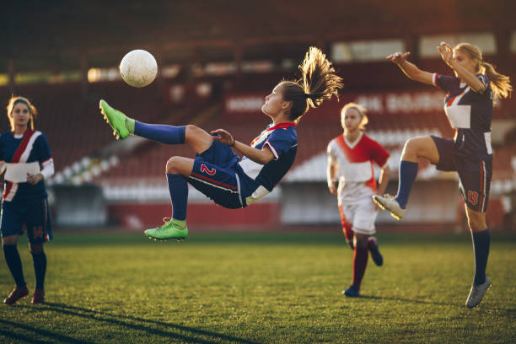
Dnevne energetske potrebe dece od 11 do 14 godina su 1900-2200 kcal.
Zbog ubrzanijeg razvoja u pubertetu, deca su više gladna. Još uvek roditelji mogu kontrolisati kakvu hranu jedu vaše dete. Najviše treba obratiti pažnju na slatkiše i grickalice. Ukoliko dolazi do neumerene ishrane u ovom periodu, doći će do stvaranja gojaznosti.
Deca imaju instiktivni osećaj za glad i sitost.
Fizička aktivnost dece ili njeno odsustvo utiču na to da deca jedan dan pojedu više hrane a drugi manje.

Slide 5
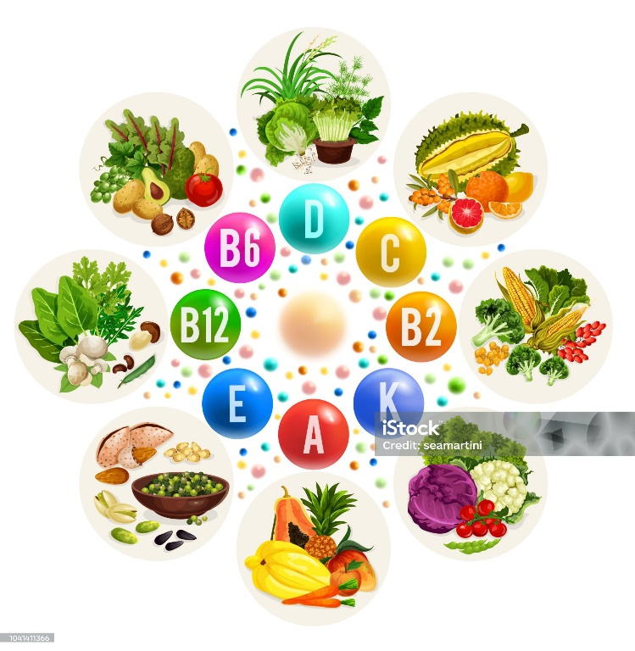
Deca imaju drugačije potrebe za nutrijentima od odraslih. U ovom uzrastu treba posebno obratiti pažnju na:
Kalcijum koji ulazi u sastav kostiju i zuba, a ima značajnu ulogu u održavanju rada srca i nervnoh sistema, te pozitivno utiče na rad mišića. U ovom uzrastu potrebe su: 1300 mg dnevno. Mleko i mlečni proizvodi, ali i zeleno lisnato povrće, mahunarske, kao koštunjavo voće.

Slide 6
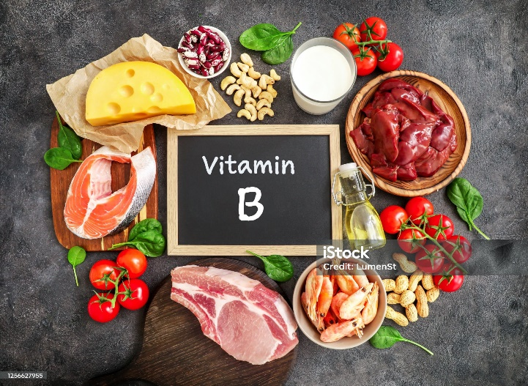
Vitamini B kompleksa važni su za metabolizam, energiju, zdravo srce i nervni sistem. Jačaju imunološki sistem, te mogu doprineti ukupnom blagostanju organizma. Najvažniji među njima je vitamin B12. Vitamin B12 (kobalamin ili cijanokobalamin) je esencijalan za proizvodnju crvenih krvnih zrnaca, pomaže funkciju nervnog sistema i snižava nivo holesterola, a budući da ga organizam ne može samostalno proizvoditi potrebno ga je unositi hranom. Nalazi se u namirnicama životinjskog porekla. Potrebe u ovom uzrastu su 1,8 mikrograma do 13. godine, a nakon toga se potrebe povećavaju na 2,4 mikrograma dnevno

Slide 7
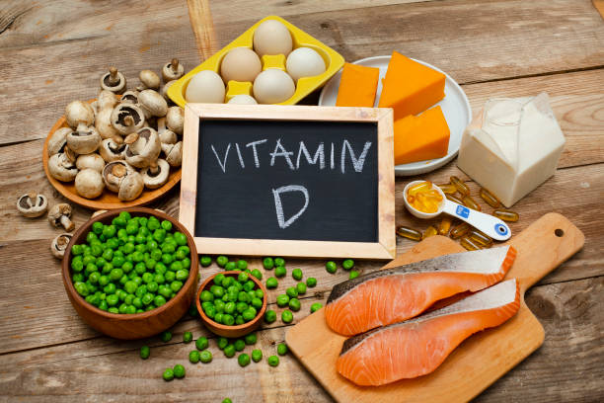
Vitamin D u kombinaciji sa kalcijumom utiče na izgradnju jakih kostiju. Takođe može pomoći u zaštiti od hroničnih bolesti kasnije tokom života. Nedostatak ovog vitamina dovodi do slabljenja kostiju, što uzrokuje razvoj bolesti poput rahitisa kod dece i osteoporoze kod odraslih. Potrebe za ovim vitaminom u ovom uzrastu su 15 mg (600 IU) dnevno.
Neke ribe, uključujući losos, skušu i sardine, odličan su izvor vitamina D, kao i jaja (vitamin D se nalazi u žumancetu). Budući da koža proizvodi vitamin D kada je izložena suncu, u toku jeseni, a naročito tokom zime, pa sve do proleća, kada nema dovoljno sunčeve svetlosti, Američka akademija za pedijatriju preporučuje suplemente vitamina D i za decu, u slučaju da dete ne dobija dovoljnu količinu ovog vitamina dnevno iz hrane i sunca.

Slide 8
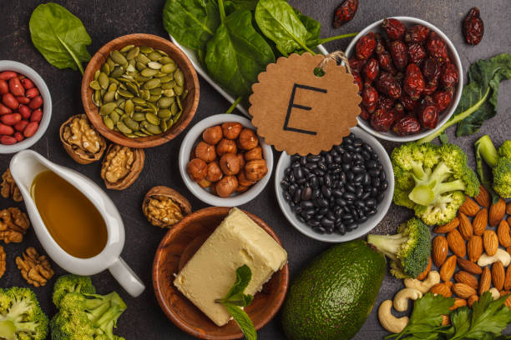
Vitamin E neophodan je za pravilno funkcionisanje čovekovog tela. Budući da predstavlja antioksidans, pomaže u neutralizaciji slobodnih radikala. Izuzetno je važan za jačanje imunološkog sistema, te za zdravlje kože i očiju. Biljna ulja poput suncokretovog, kao i orašasti plodovi i semenke, uključujući bademe, lešnike i seme suncokreta, odlični su izvori vitamina E.
Potrebe za ovim vitaminom do 13. godine su 11 mg, a nakon toga 15 mg dnevno.

Slide 9
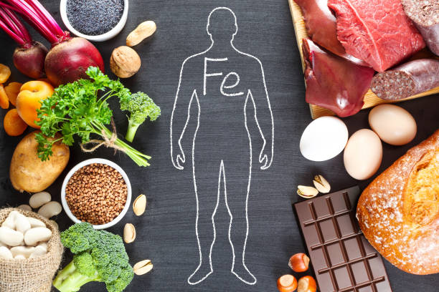
Gvožđe učestvuje u brojnim metaboličkim procesima, a pre svega u sintezi hemoglobina koji transportuje kiseonik od pluća do svih ćelija u telu. Iako čovekov organizam ima solidne mehanizme za njegovu regulaciju, u nekim situacijama može doći do preterane akumulacije, ali mnogo češće do nedostatka gvožđa zbog neodgovarajućeg načina ishrane.
Potrebe dece za gvožđem kreću se između 7-10 miligrama dnevno. Do svojih tinejdžerskih godina dečacima je potrebno oko 11 mg dnevno, a devojčicama oko 15 mg.
Crveno meso i drugi životinjski proizvodi sadrže mnogo gvožđa. Biljni izvori gvožđa uključuju tamno zeleno lisnato povrće kao što su spanać, kelj, rukola, zatim brokoli, te mahunarke poput pasulja i sočiva.

Slide 10
Pravilnik o bližim uslovima za organizovanje, ostvarivanje i praćenje ishrane učenika u osnovnoj školi usvojen je 2018. godine (Sl.glasnik RS, br. 68/2018).
Ishranu učenika u osnovnoj školi organizuje direktor škole u saradnji sa Savetom roditelja. Za ostvarivanje ishrane učenika u školi, u skladu sa utvrđenim načinom organizovanja, odgovorne su stručne službe škole i zaposleni na poslovima pripremanja i serviranja hrane.
Poslove praćenja ishrane učenika u školi škola obezbeđuje zaključivanjem ugovora sa nadležnim zavodom/institutom za javno zdravlje.

Slide 11
Doručak
Doručak dece uzrasta 11 do 14 godina ima poseban značaj jer je reč o deci koja se intezivno razvijaju, fizički su aktivnija, a psihički angažovanija zbog velikih obaveza u školi i priprema za srednju školu.
Dete treba da doručkuje pre odlaska u školu, odnosno između 7 i 9 sati ujutru. U prepodnevnim časovima neophodni su doručak i prepodnevna užina sa razmakom od najmanje 3 sata.
Energetski, doručak treba da iznosi 30% od dnevnog kalorijskog unosa. Važno je da namirnice, koje se konzumiraju za doručak budu što raznovrsnije.

Slide 12
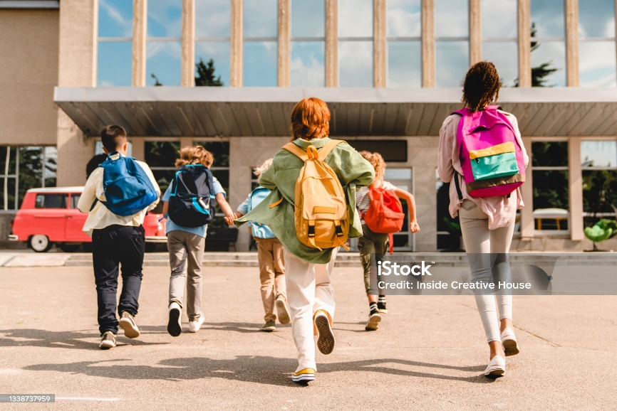
U zavisnosti od afiniteta deteta, doručak može biti slan ili sladak, sa mlečnim napitkom ili sa čajem. Najvažnije je da se ovaj jutarnji obrok ne preskače i da sadržajem zadovoljava potrebe deteta za njegov uzrast.
Kad dete ode u školu bez doručka, ono je često razdražljivo, slabije pamti, ima slabiju koncentraciju na času i teže uči.

Slide 13
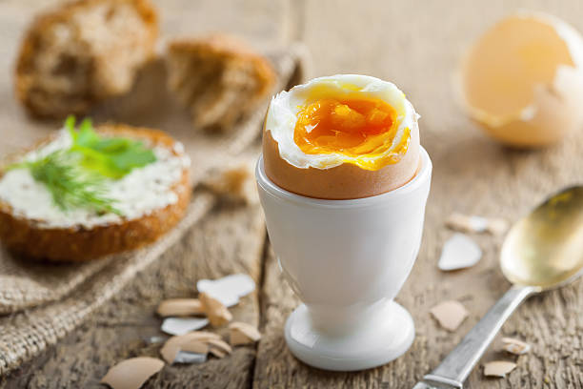
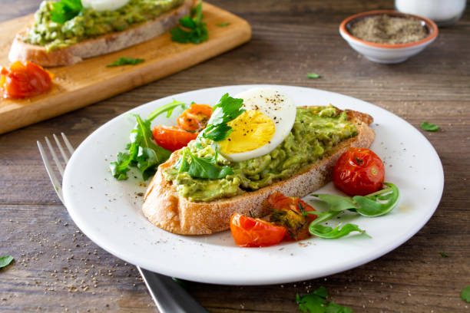
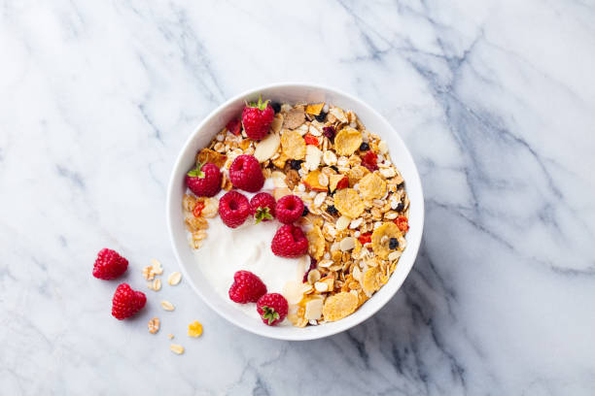
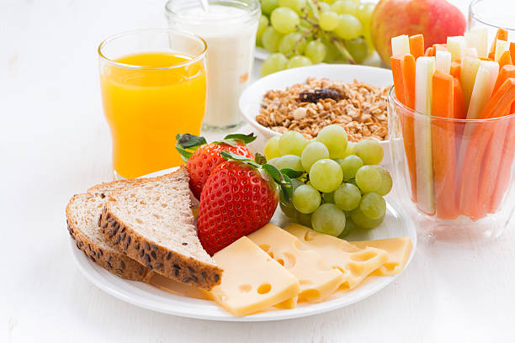
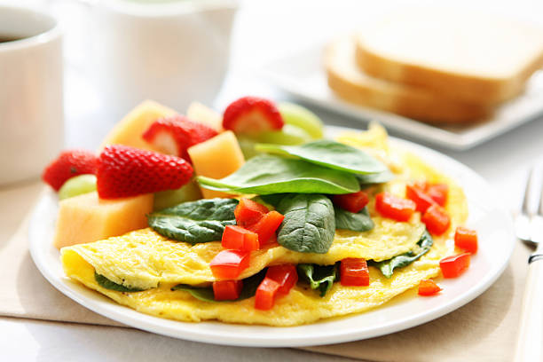
Primeri doručka za decu uzrasta od 6 do 10 godina
pahuljice od celog zrna sa kiselim mlekom ili jogurtom. Pahuljice se mogu obogatiti orašastim plodovima (orasi, bademi, lešnici), medom, svežim ili suvim voćem (bananom, jabukama, kruškama, grožđem, malinama, jagodama…)
omlet od jaja, kuvana jaja, kajgana sa sirom uz hleb od celog zrna žitarica, povrće po po želji i jogurt ili kiselo mleko.
sendvič koji se sastoji od hleba od celih zrna žitarica, sa maslacem, pršutom (pečenica/šunka/pileća prsa), povrćem po želji (par kolutova paradajza, krastavaca (svežih ili kiselih), list zelene salate …) i kiselim mlekom/jogurtom. Sendvič može da bude napravljen i od kifle koja je napravljena od celog zrna žitarica sa namazom od krem sira ili pavlake i kolutovima barenog jajeta i povrćem.
kačamak sa sirom ili kiselim mlekom (ili jogurtom)
proja ili pita sa kiselim mlekom (ili jogurtom)

Slide 14
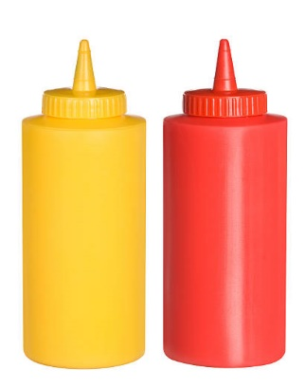
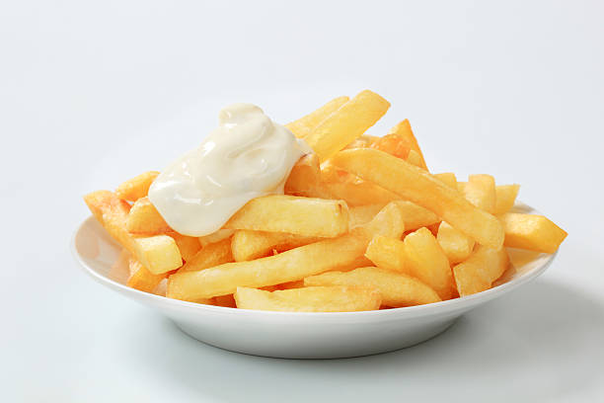
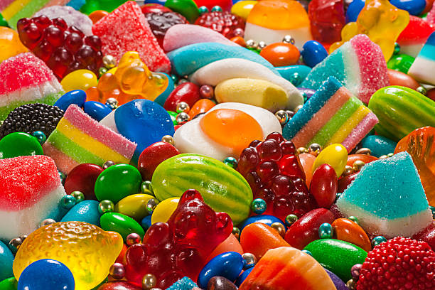
Namirnice koje bi trebalo izbegavati su:
Lisnata testa (pogačice, žu žu pecivo, rol viršle, paštete sa sirom,..)
Margarin, topljeni sirevi.
Ograničiti količinu namaza sa visokim sadržajem mlečne masti (butera/pavlake/kajmaka/sirnih namaza).
Mesni namazi (paštete), krem/čokoladni namazi i drugi industrijski slani i slatki proizvodi sa visokim sadržajem šećera, zasićenih i trans masnih kiselina
Majonez, kečap, senf
Slatkiši u većoj količini
Gazirani i negazirani napici, energetska pića

Slide 15
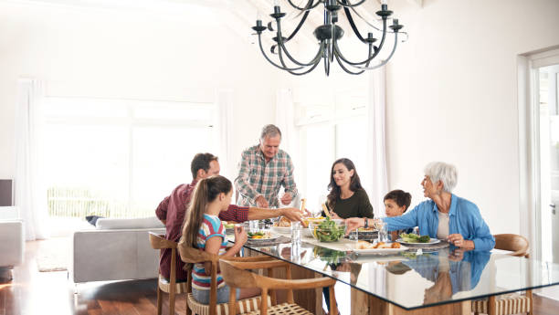
RUČAK
U strukturi dnevne ishrane, ručak spada u glavne obede. Ručak se konzumira posle prepodnevnih aktivnosti kada su deca i fizički i psihički bila opterećena.
Ručak bi trebao da se sastoji od supe ili čorbe, glavnog jela od povrća i mesa uz dodatak salate i na kraju voće ili slatkiši

Slide 16
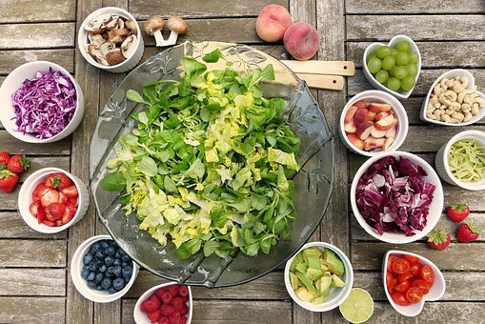
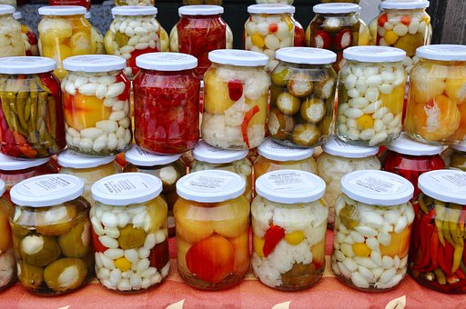
Deca vole šarolikost i žive boje, zato treba voditi računa da u jelovniku budu zastupljene najmanje dve vrste povrća. Prednost uvek treba davati svežem i zamrznutom povrću, što ne isključuje davanje konzerviranog.
Salate su veoma važan sastojak ručka, jer se koristi sveže povrće gde su gubici hranjivih i zaštitinih sastojaka najmanji. U zimskom i prolećnom periodu veoma je korisno povrće iz turšije: kiseli kupus, krastavci, paprike, karfiol, kao i ajvar ili cvekla.

Slide 17
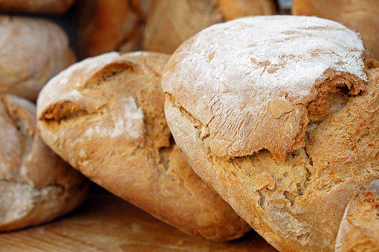
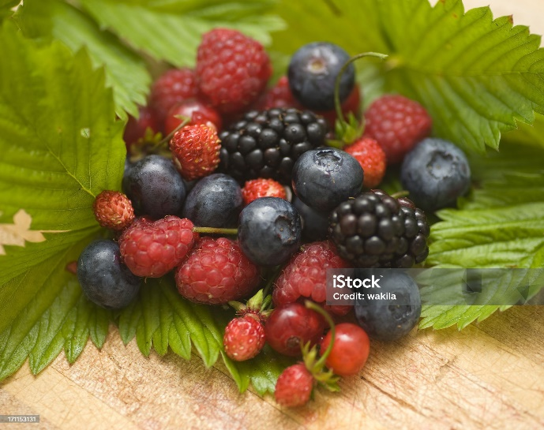
Količinu hleba treba smanjiti ako je u glavnom obroku za ručak krompir ili pirinač ili ga izbegavati ako je jelo isključivo od testa.
Kao sastavni deo ručka može biti kolač ili voće. Prednost uvek treba dati svežem voću. Zavisno od obimnosti ručka, voće i kolači mogu da budu deo popodnevne užine.
Kod dece treba razvijati ukuse te je stoga neophodno da jela ne smeju biti preslana, prezačinjena (ljuta ili suviše kisela). Previše hladna i topla jela takođe nisu prihvatljiva u ovom uzrastu jer mogu da izazovu neprijatne senzacije u organima za varenje. Pre glavnog obroka detetu ne treba davati veću količinu tečnosti.
Kod dece sa slabijim apetitom, treba sipati uvek manju količinu jela, a posle im dodavati do potrebne količine.

Slide 18
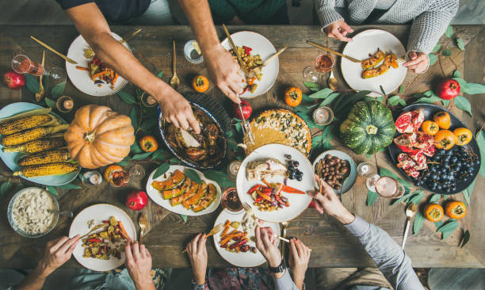
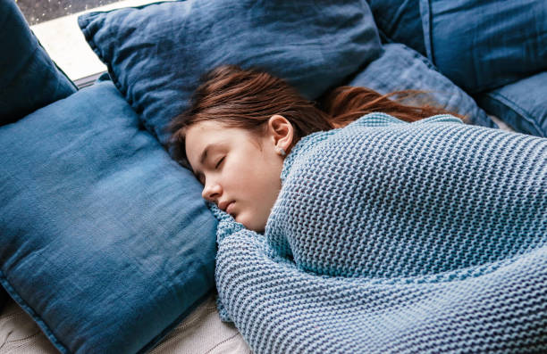
VEČERA
Večera je sve češće obrok kada se okuplja cela porodica.
Nekada je to bio ručak, ali današnji način života diktira drugačiju satnicu. I namirnice za večeru su se postepeno zamenile onima za ručak.
Večera bi trebala da bude lagani obrok, koji se konzumira najmanje dva do tri sata pre spavanja i koji iznosi oko 20 do 25% energetske vrednosti od celokupnog dnevnog kalorijskog unosa.
Sama priprema večere bi trebala da se bazira na namirnicama, koje se lako vare. Ovo je važno zbog toga što se uz manje pun želudac bolje spava.

Slide 19
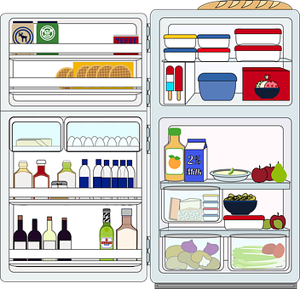
Hranu je najpoželjnije jesti odmah čim se spremi i ako je moguće od svežih namirnica. Da bi hrana zadržala hranljiva svojstva i bila bezbedna za jelo, treba se pridržavati nekih pravila:
– ako se hrana ostavlja u frižideru, mora se ohladiti što brže. Idealno je da bude u frižideru u roku od 90 minuta od kuvanja.
– pre nego što se hrana stavi u frižider mora se dobro zatvoriti u posudi koja je za to namenjena
– hranu iz frižidera treba pojesti u roku od 2 dana.
– ako se hrana zamrzava treba da se ohladi pre nego što se stavi u zamrzivač.

Slide 20
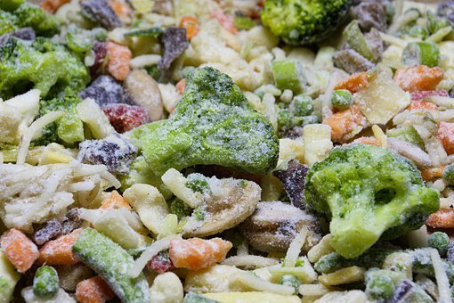
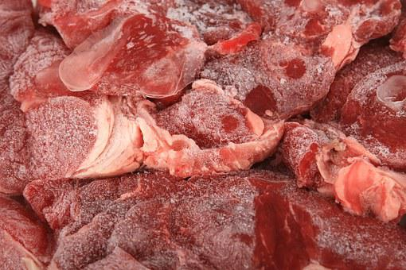
– hrana u zamrzivaču treba sa se iskoristite u roku od najviše 3 meseca.
– hranu iz zamrzivača treba odmrznuti pre nego što se podgreje. Najbolje je da se ostavi u frižideru preko noći, ili da se odmrzne u mikrotalasnoj rerni.
– odmrznutu hranu, koja već spremljena, nije preporučljivo ponovo zamrzavati. Ako je obrok pravljen od odmrznutih namirnica, gotovo jelo možete zamrznuti)
– hranu koja se stavlja u zamrzivač treba obeležiti i napisati kada je stavljena u isti, kako bi se naknadno znalo koliko je zamrznuta.

Slide 21
Literatura:
Literatura
Garrow J.S. James W.P.T. Ralph A. Human Nutrition and Dietetics. Churchill Living Stone, 2000
WHO child growth standards: length/height-for-age, weight-for-age, weight-for-length, weight-for-height and body mass index-for- age: methods and development, 2006.
Policy Statement on School Nutrition, American Heart Association, 2020
Pravilnik o bližim uslovima za organizovanje, ostvarivanje i praćenje ishrane učenika u osnovnoj školi (Sl.glasnik RS, br. 68/2018).
Food and nutrition policy for schools : a tool for the development of school nutrition programmes in the European Region, EUR/06/5073063
http://www.izjzv.org.rs/?lng=lat&cir=0&link=4-78
U prezentaciji su korišćene slike iz sledećeg izvora: https://pixabay.com/
Znanjem do zdravih izbora
Programski zadatak Posebnog programa u oblasti javnog zdravlja za APV u 2020. godini:
Unapređenje zdravstvene pismenosti populacije – „Znanjem do zdravih izbora“

